Slide 1
Intrathyroidální cystická léze napodobující Warthinův tumor

Slide 2
Žena, 58 let
Oboustranná struma – totální thyroidektomie
V pravém laloku žlutavý uzel velikosti 15mm

Slide 3
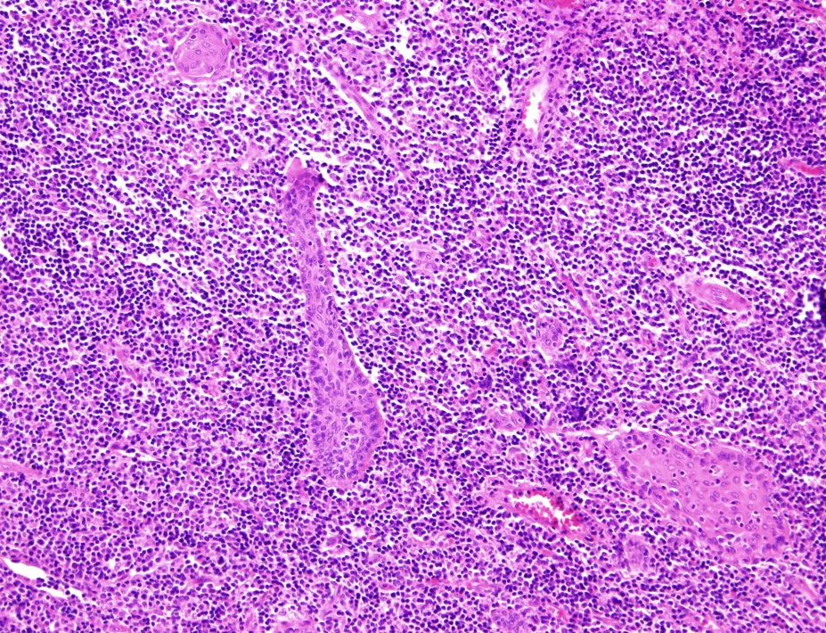
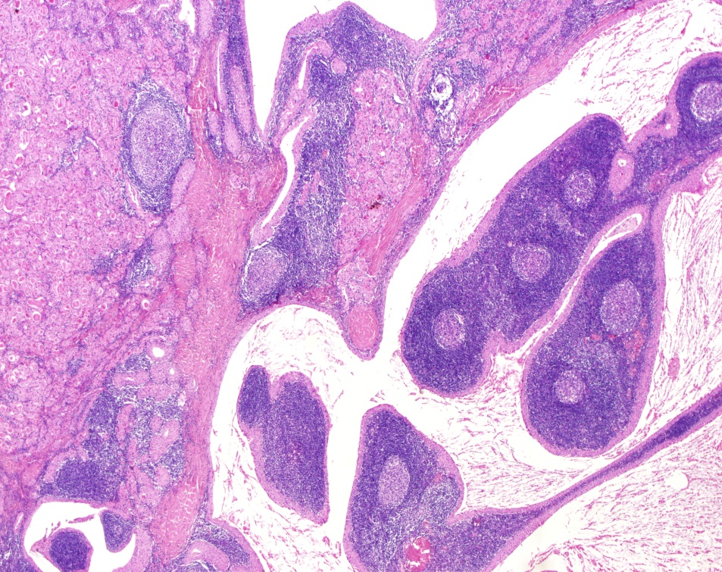
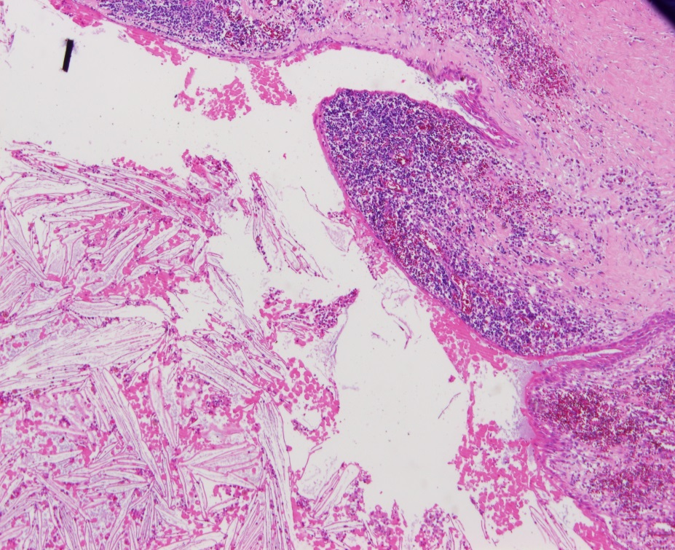
3 komponenty:
Solid cell nests
Branchiální krční cysta
Warthin tumor - like

Slide 4
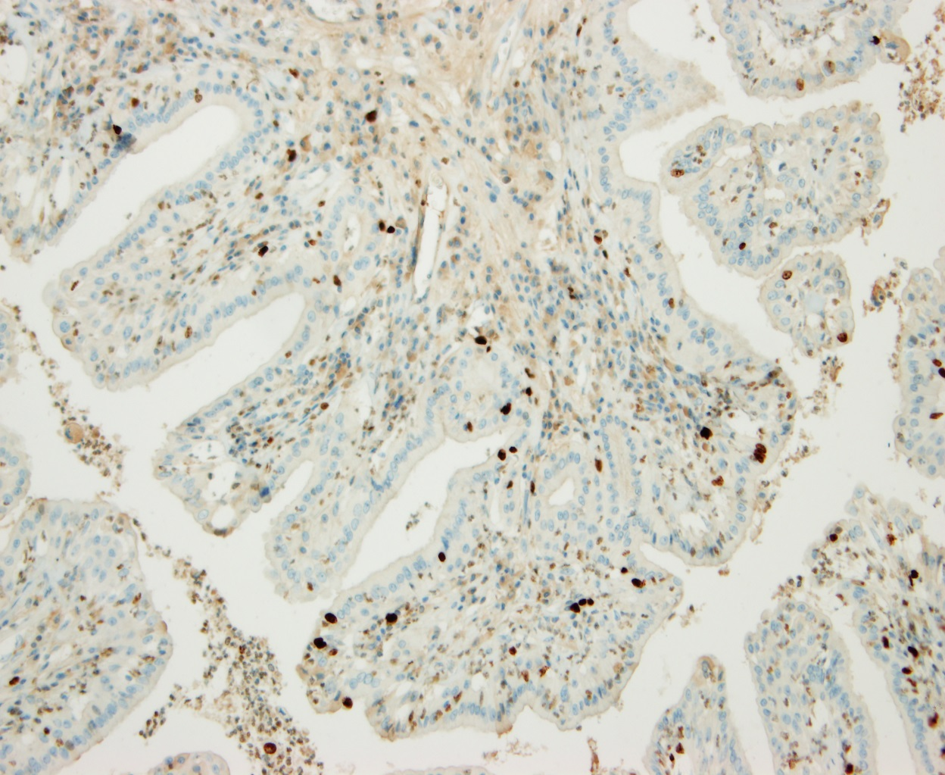
IHC
galectin 3,
p 53
thyroglobulin
TTF1
MIB1, CEA
– mírná pozitivita

Slide 5
Získané cysty v oblasti hlavy a krku odvozené ze zbytků vývojových struktur
Branchiální krční cysta
Multilokulární thymická cysta
Lymfoepiteliální cysta slinných žláz

Slide 6
Intrathyroidální cysty
Cystická degenerace thyroidních uzlů
Cysta ductus thyreoglossus
Mnohočetné cysty štítné žlázy napodobující branchiální krční cystu, vznikající na podkladě Hashimotovy thyroiditidy

Slide 7
Původ intrathyroidálních cyst – ultimobranchiální tělísko
Odvozeno od 4. a 5. žaberní výchlipky
Vznik parafolikulárních buněk štítné žlázy
Zdroj rozmanitých struktur ve štítné žláze

Slide 8
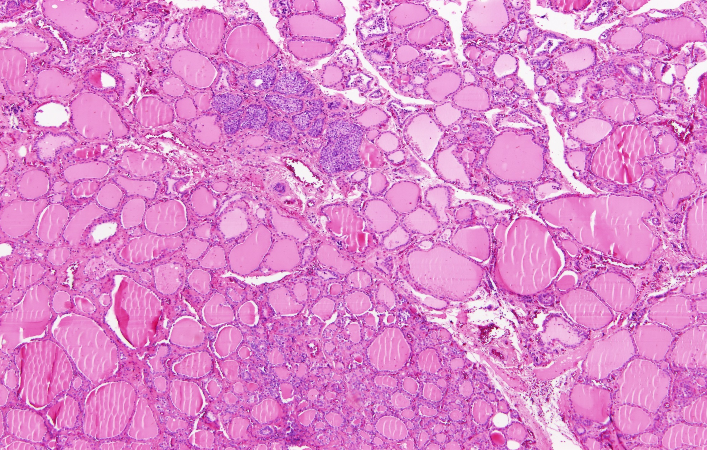
Solid cell nests ve štítné žláze

Slide 9
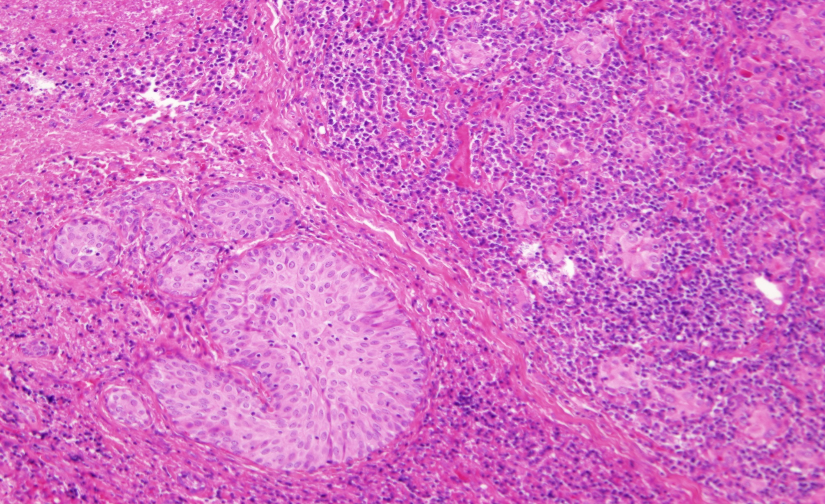
Solid cell nests ve štítné žláze

Slide 10
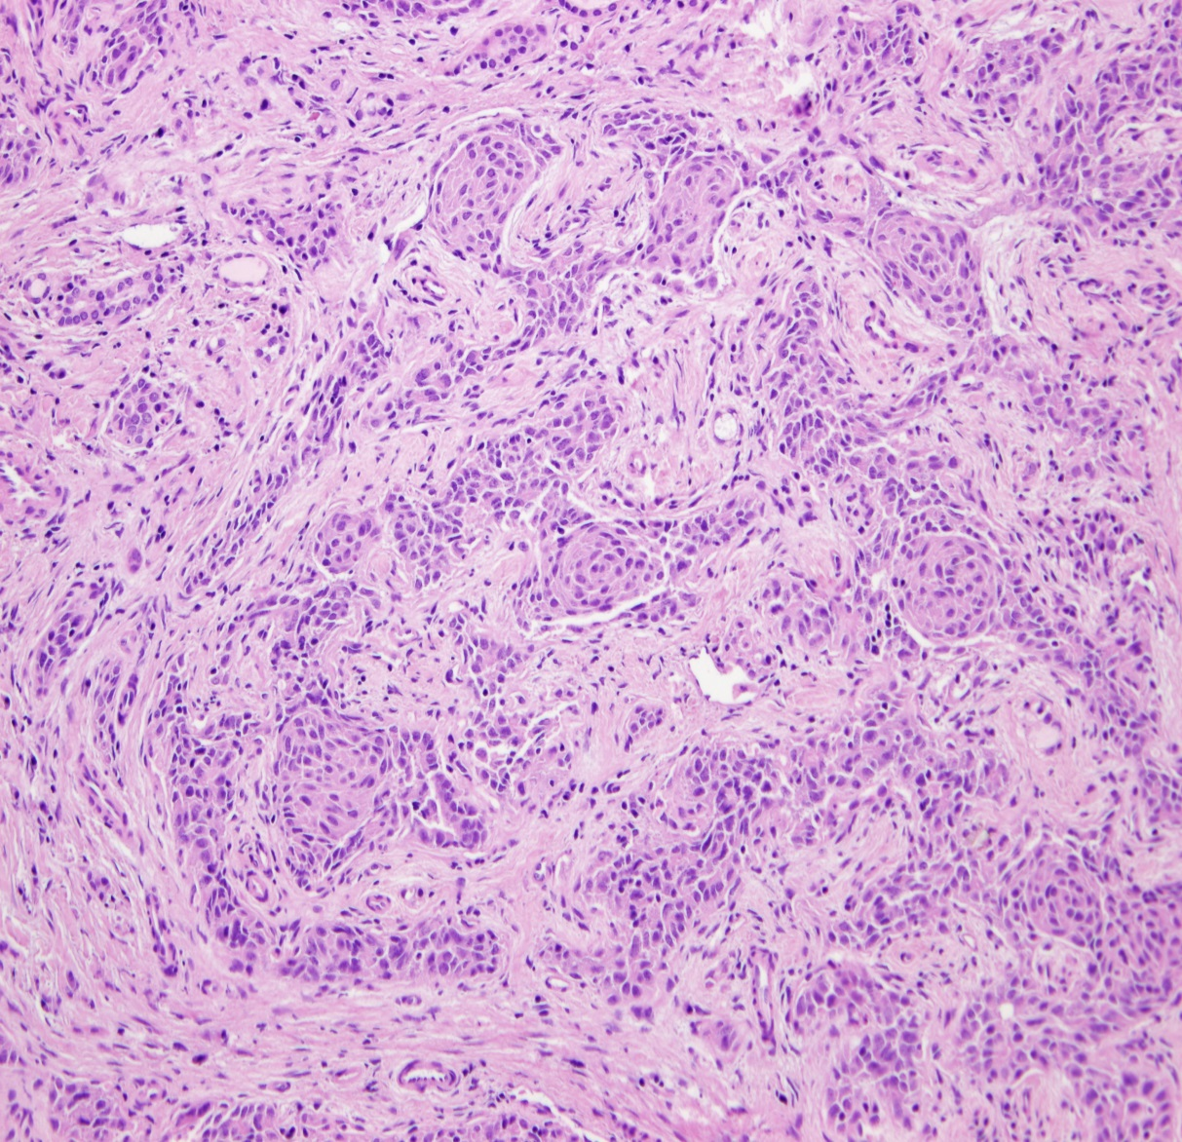
IHC
CK 5/6
CEA
thyroglobulin
kalcitonin

Slide 11
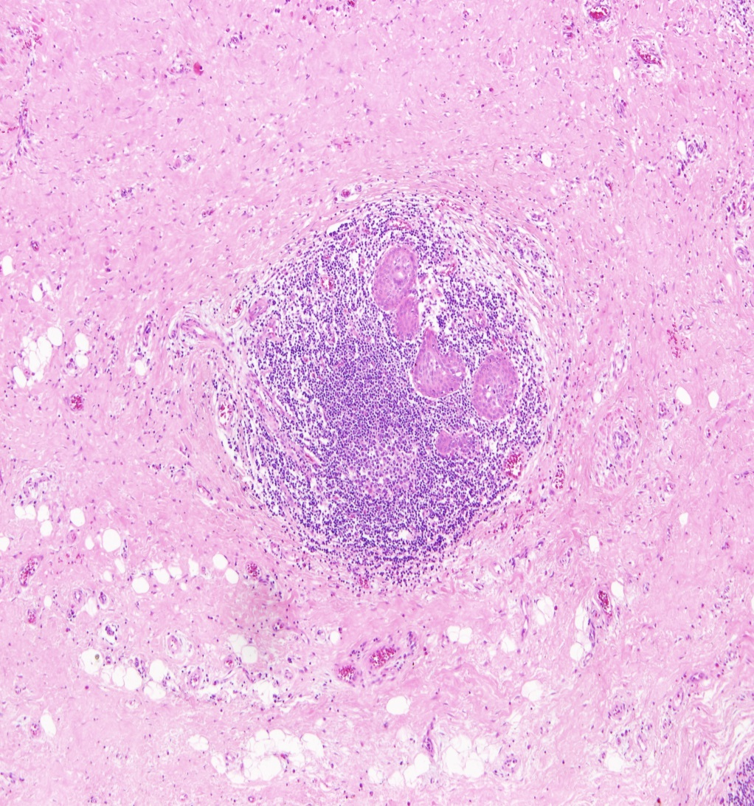
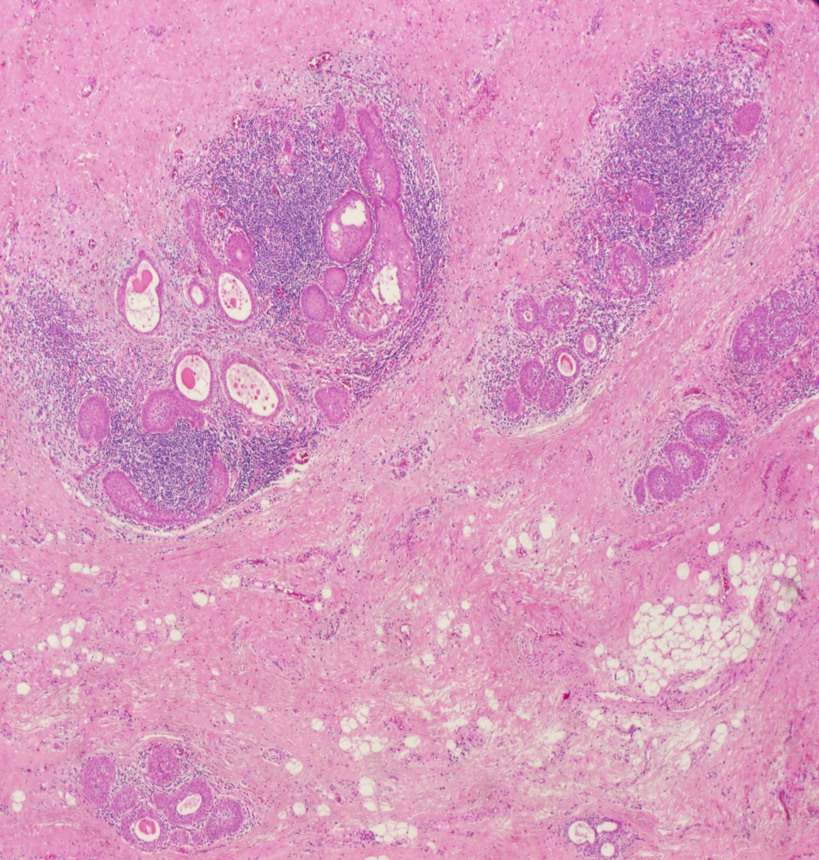
Solid cell nests ve štítné žláze
V terénu chronického zánětu mohou podléhat cystické dilataci

Slide 12
…mohou získat vzhled branchiální krční cysty

Slide 13
Case | Sex | Age | Clinical diagnosis | Ultimobranchial body-related findings | Other findings
1 | F | 58 |  | benign Warthin-like tumor (15mm) | Hashimoto
2 | F | 36 |  | cystic solid cell nests
3 | F | 54 |  | solid cell nests | multinodular colloid goiter
4 | F | 53 |  | solid cell nests,some with cystic change | fibrosing Hashimoto thyroiditis
5 | ? | ? |  | solid cell nests,branchial cleft cyst
6 | F | 68 |  | solid cell nests | Hashimoto thyroiditis
7 | F | 61 |  | solid cell nests,some with cystic change | Hashimoto thyroiditis
8 | F | 60 |  | solid cell nests,some with cystic change | Hashimoto thyroiditis
9 | F | 57 | thyrotoxicosis | solid cell nests | fibrosing Hashimoto thyroiditis
10 | M | 52 |  | sold cell nests,some with cystic change | Hashimoto thyroiditis
11 | M | 59 | nodular goiter | solid cell nests | follicul aradenoma
12 | M | 65 | goiter with hypothyroidism | solid cell nests, branchial cleft cyst (20mm)
13 | F | 50 |  | solid cell nests | Hashimoto thyroiditis
14 | F | 64 |  | solid cell nests | Hashimoto thyroiditis
15 | F | 40 | thyrotoxicosis | solid cell nests | papillary microcarcinoma
16 | M | 47 |  | solid cell nests | fibrosing Hashimoto thyroiditis
17 | F | 42 |  | cystic solid cell nests
18 | M | 67 |  | solid cell nests | MALT lymphoma
19 | M | 52 |  | solidcellnests | Hashimoto thyroiditis
20 | F | 57 |  | solid cell nests, branchial cleft cyst

Slide 14
Intrathyroidální zbytky ultimobranchiálního tělíska – solid cell nests
Chronický zánětlivý proces
Cystická dilatace a proliferace epitelové komponenty
Solid cell nests s různým stupněm cystické transformace – až cysta napodobující branchiální krční cystu
Papilární vzhled epitelu a onkocytická transformace epitelu cyst – znaky Warthinova tumoru

